Slide 1
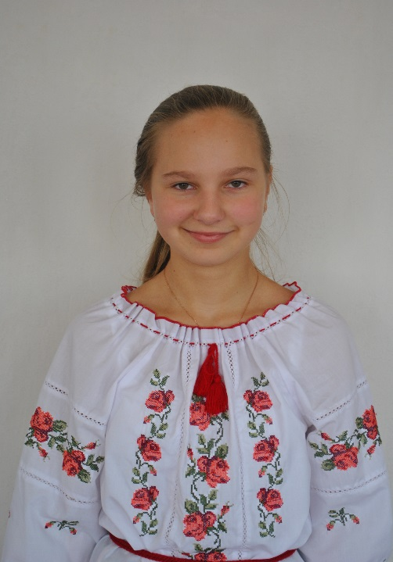
3. Відомий мандрівник середньовіччя Марко Поло є автором «Книги про різноманіття світу». Про що йдеться в цій праці? Чому й досі її зміст є актуальним?
Доповідач : Олена Юрченко, учениця 8 класу

Slide 2
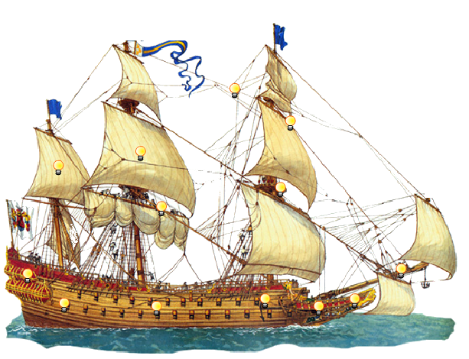
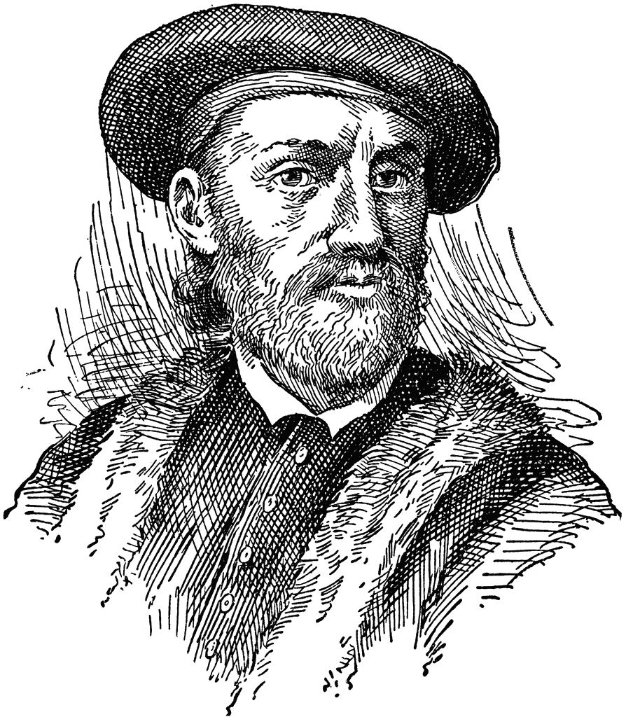
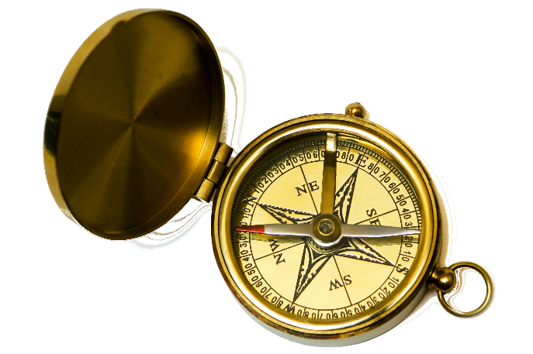
МАРКО ПОЛО
Європейський мандрівник до епохи Великих географічних відкриттів

Slide 3

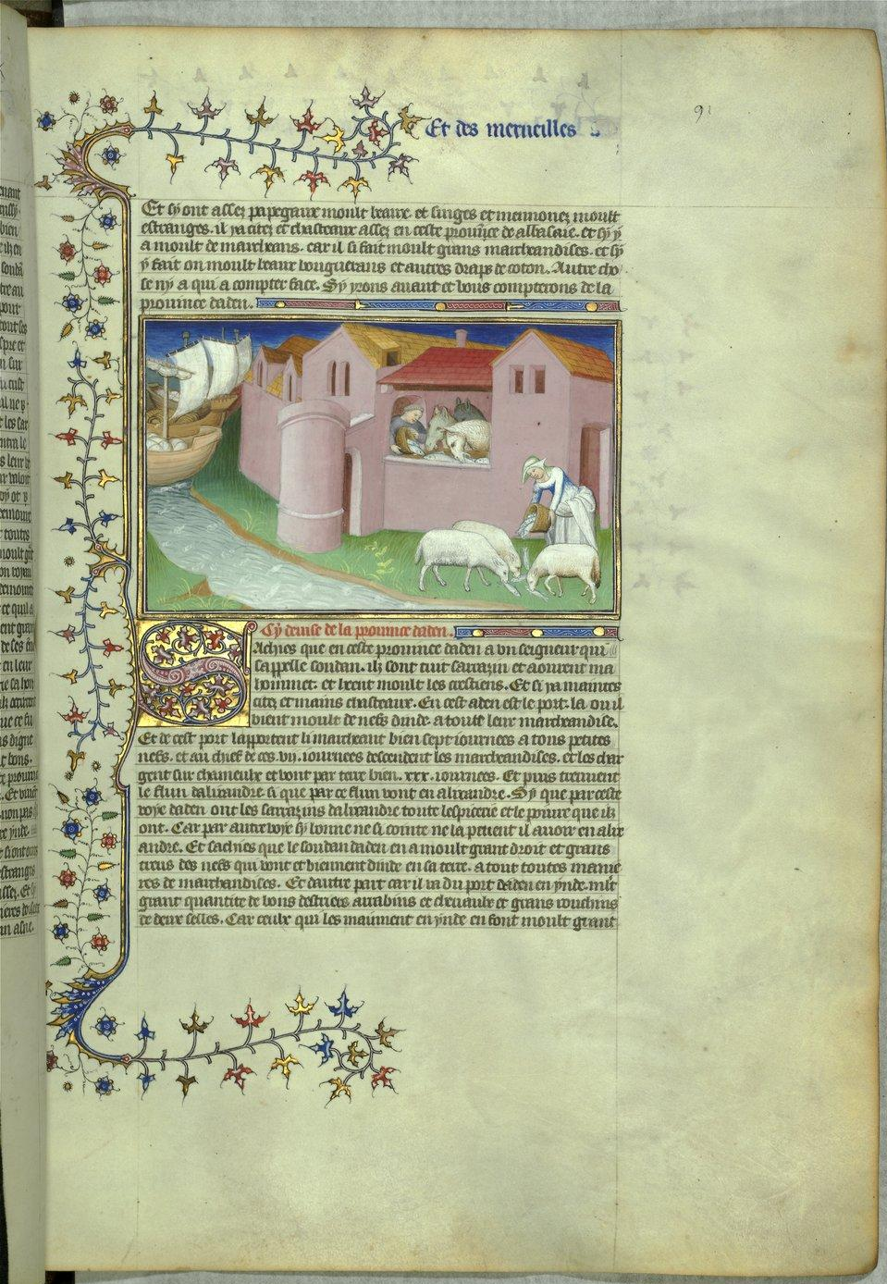
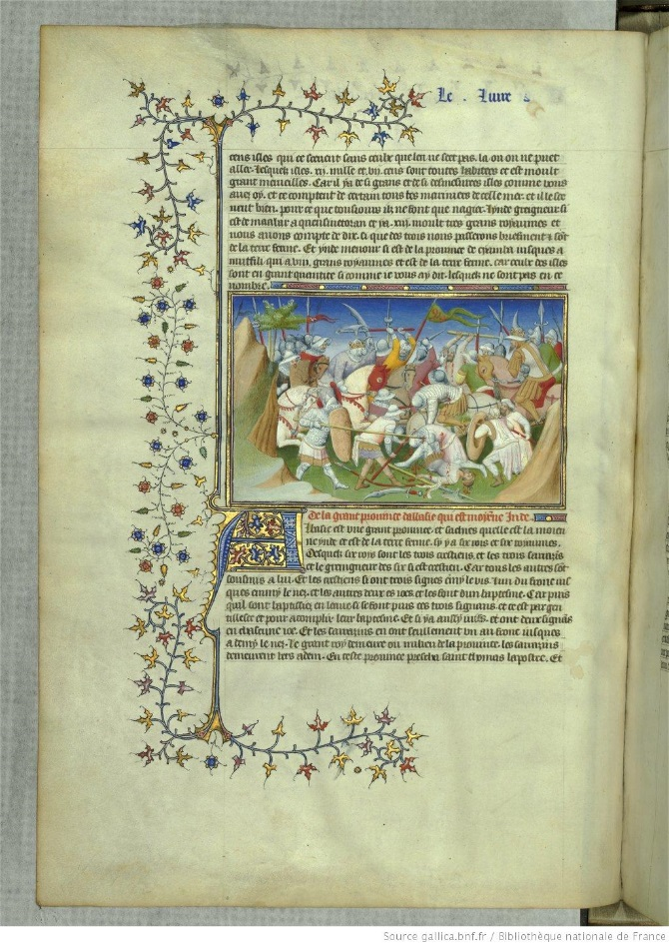
«Книга про різноманіття світу»

Slide 4
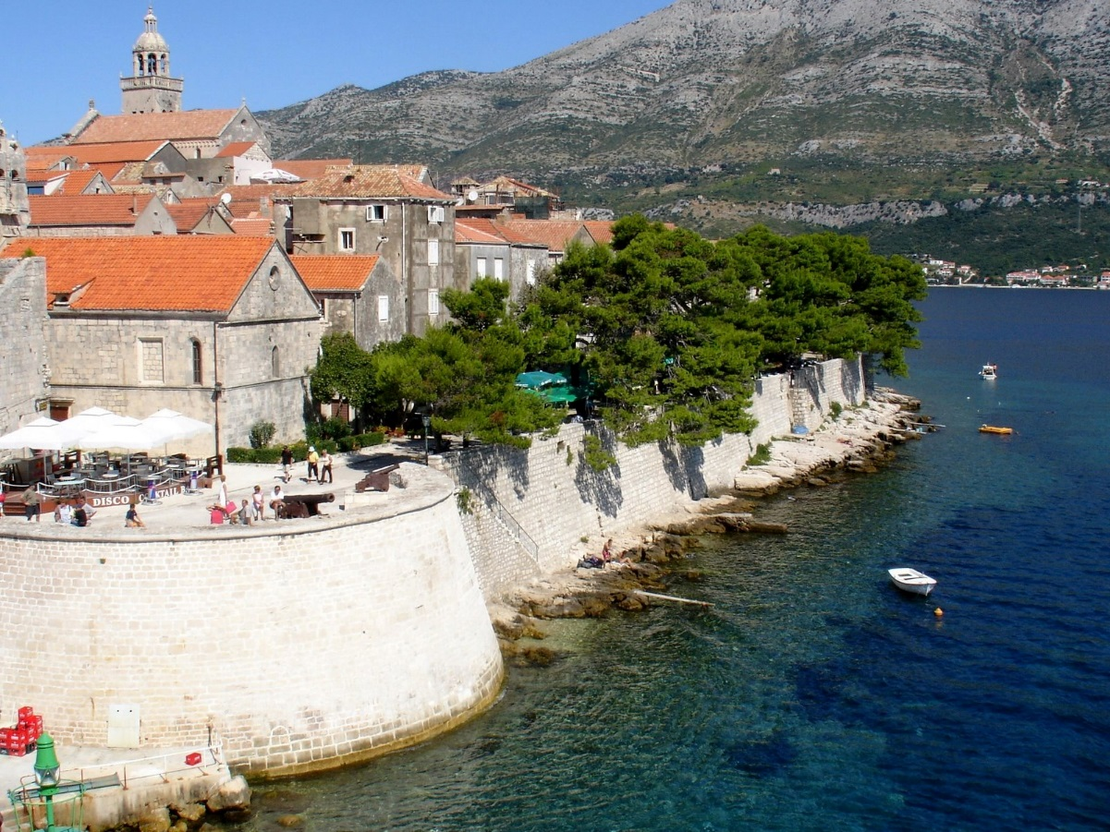
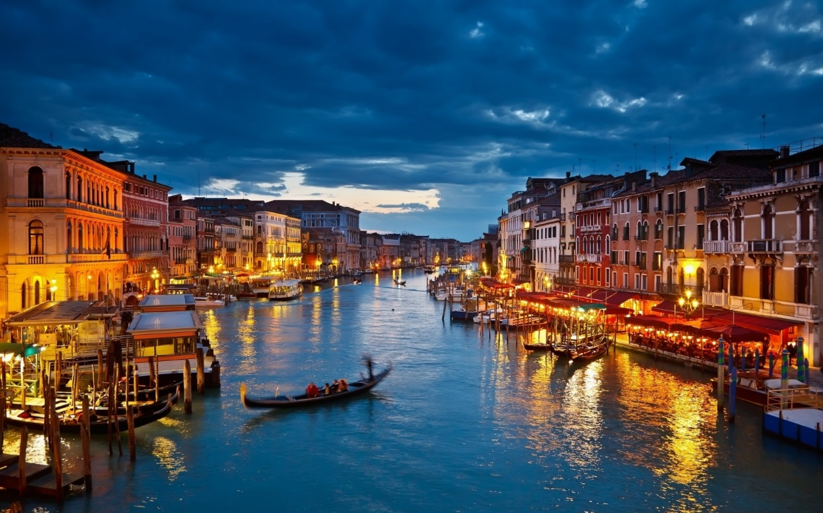
Дві версії походження Марка Поло
Корцула, Хорватія
Венеція

Slide 5
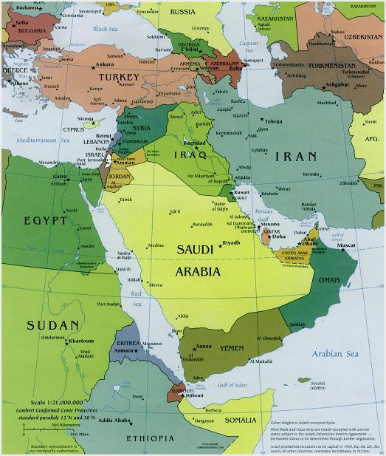
Карта Близького Сходу

Slide 6
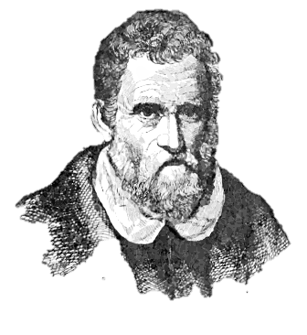
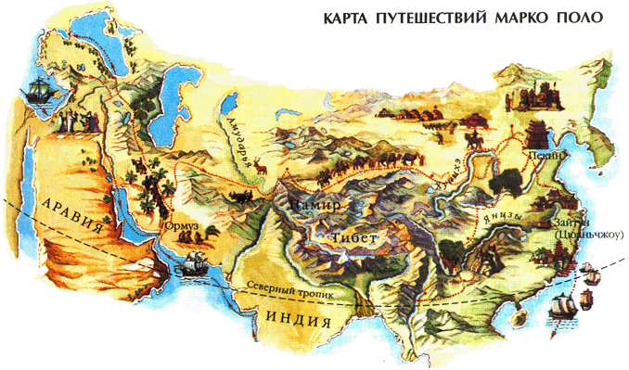
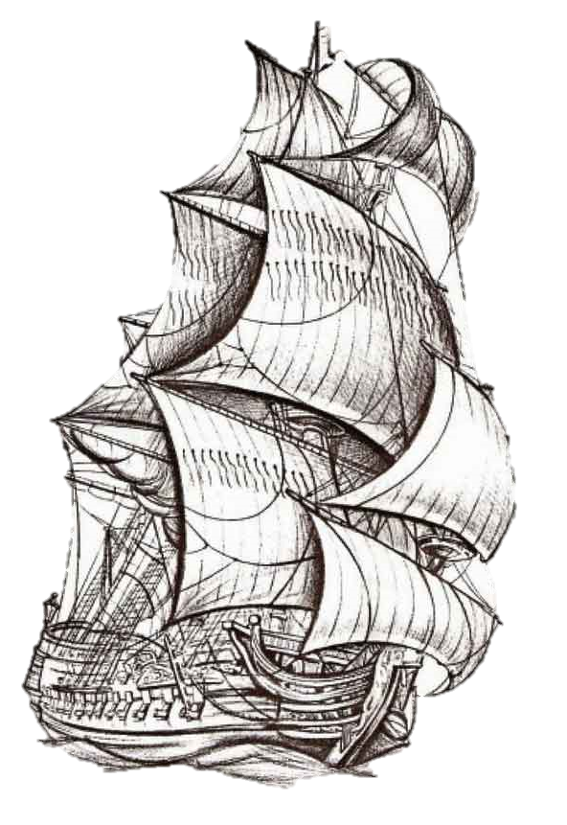

Slide 7
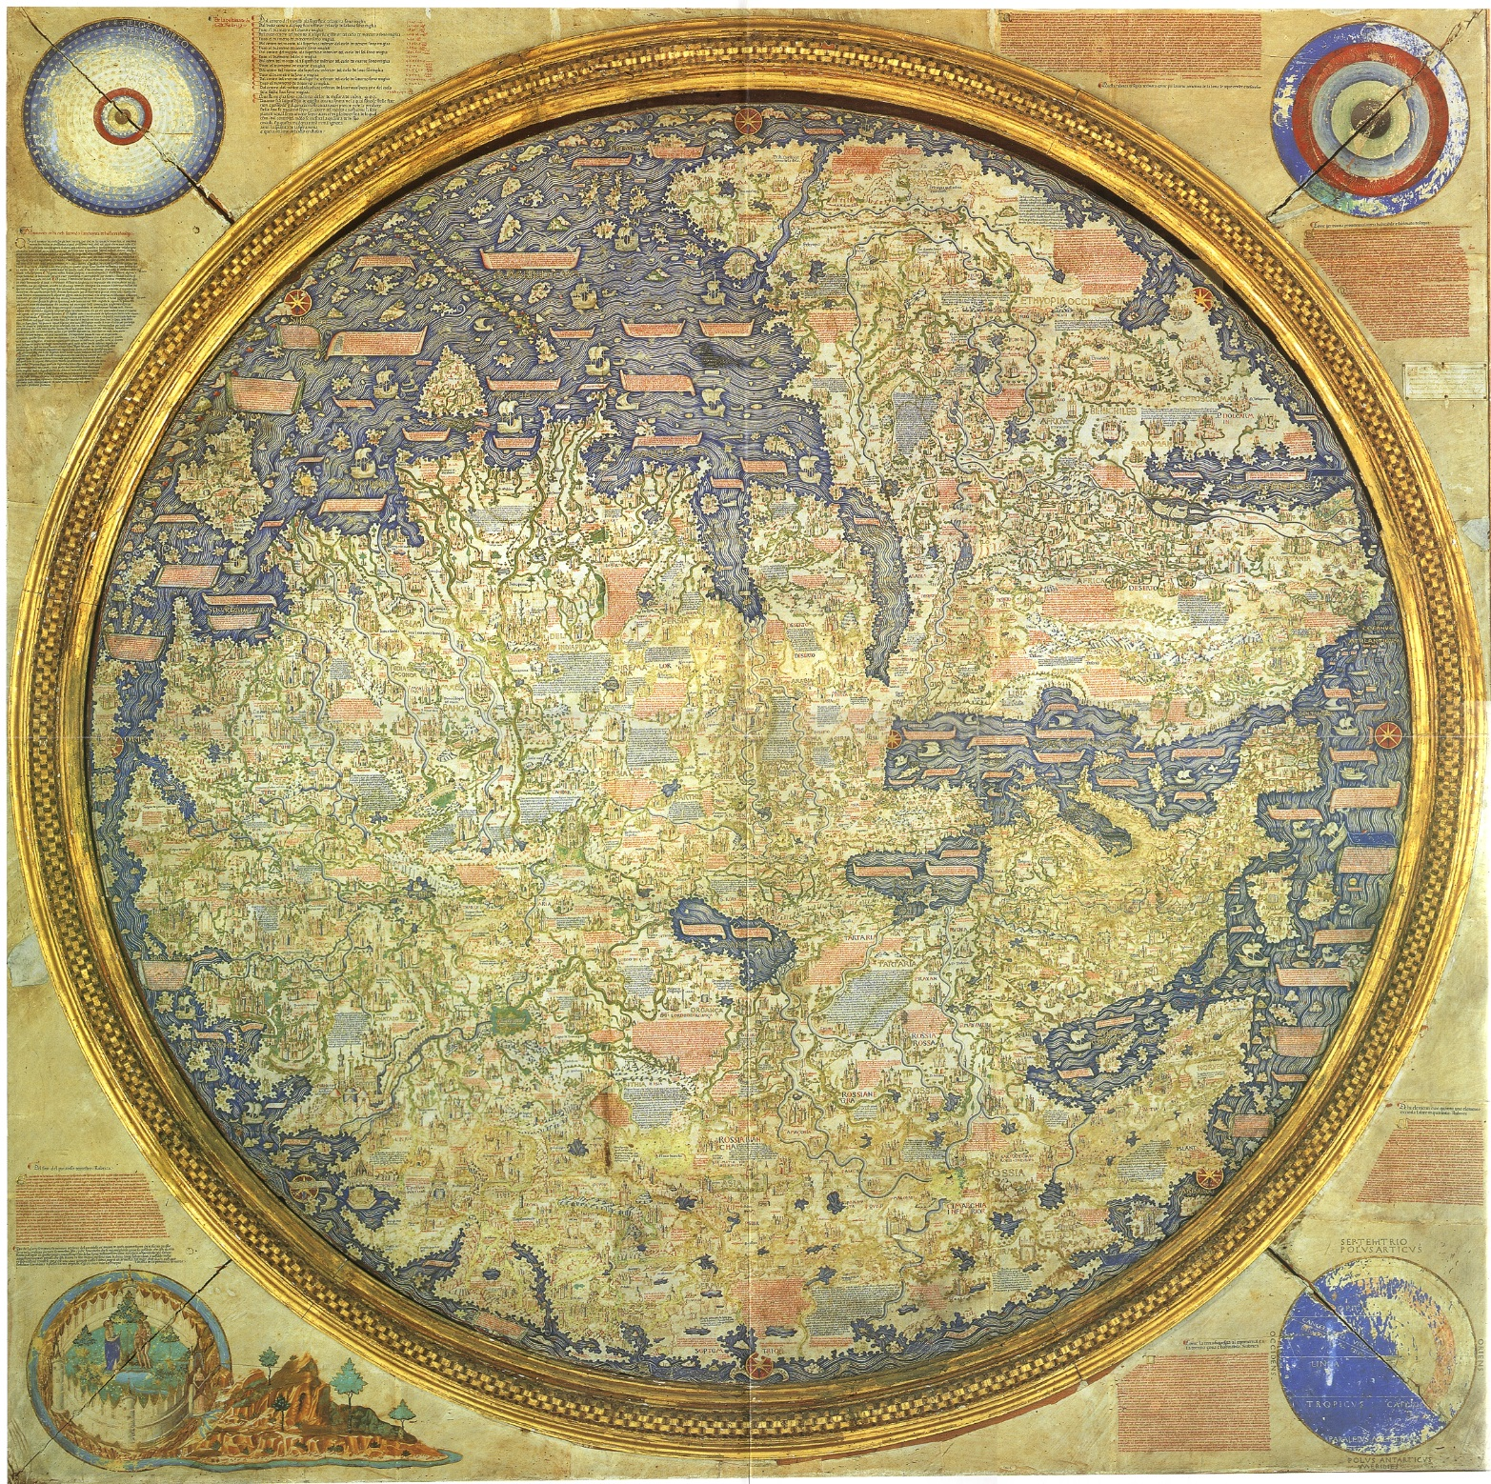
Карта Фра Мауро,1459р.

Slide 8
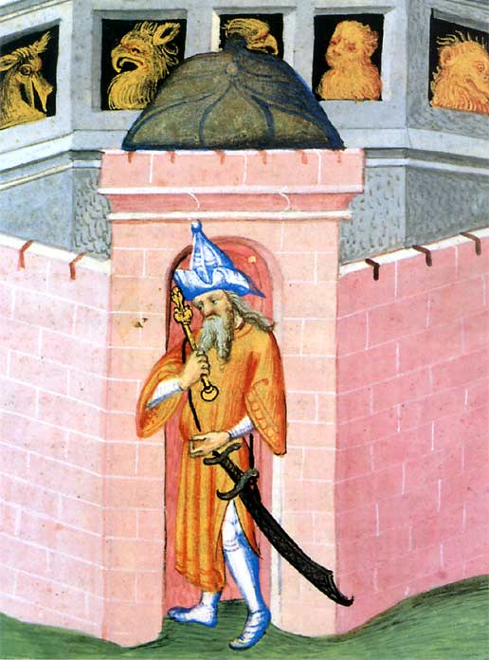
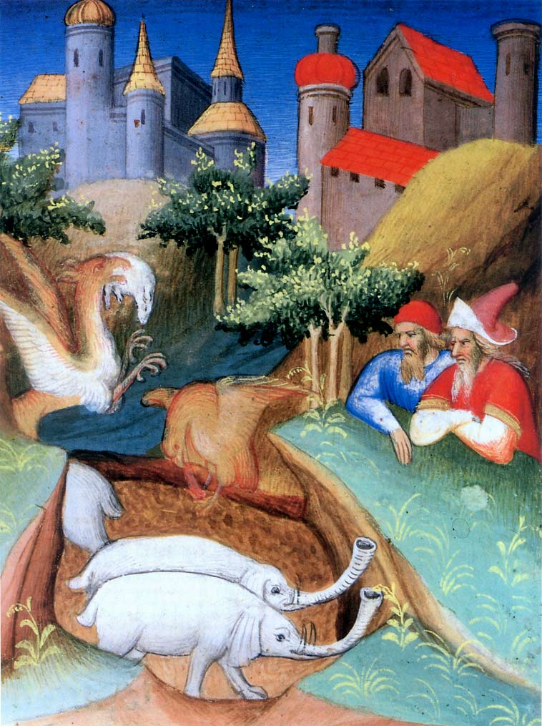
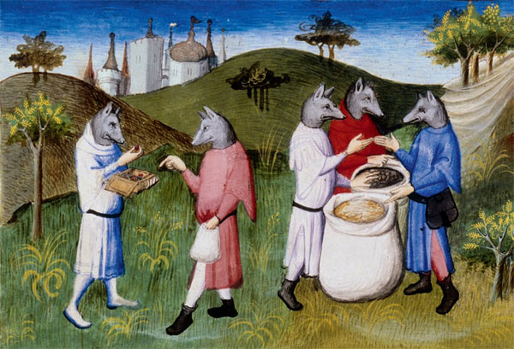
Ілюстрації із книги Марка Поло

Slide 9

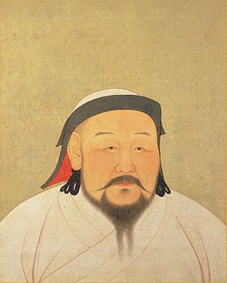


Хан Хубілай з династії Юань, який посів чільне місце у книзі Марка Поло

Slide 10

Чи їздив насправді марко поло до китаю?

Slide 11

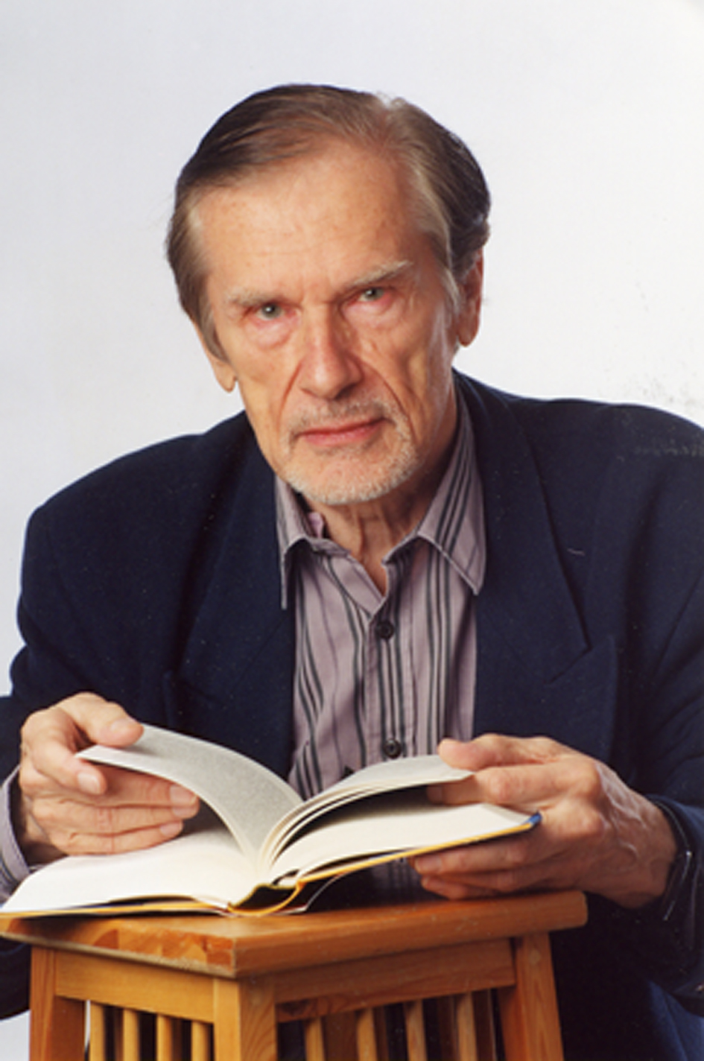
Герберт Франке – професор, який поставив під сумнів подорож Марка Поло

Slide 12
Chunam – з перської «смола»

Slide 13
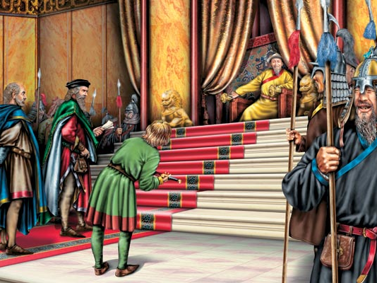
«Марко Поло в Китаї», ілюстарція

Slide 14

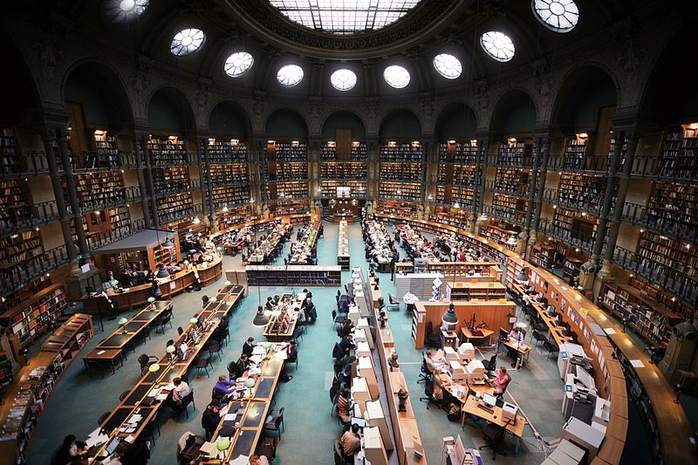
Національна бібліотека Парижа, місце де зберігається найбільш точний екземпляр книги Марка Поло

Slide 15
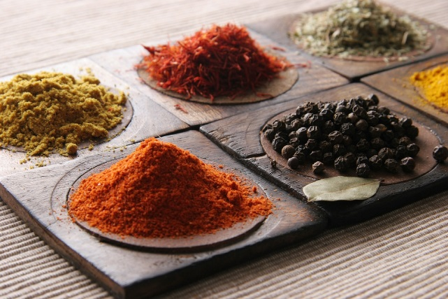
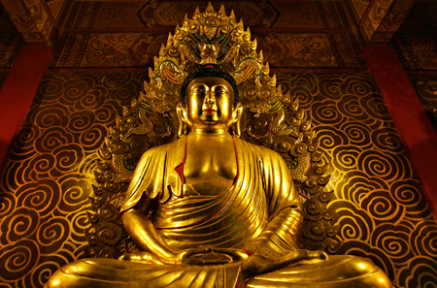
Висновки : книга марка поло не лише відкрила для Європи незнані досі звичаї, історію і культуру Сходу, а і значним чином вплинула на перебіг подій у історії Європи.

Slide 16
Дякую за увагу ! ☺

